Slide 1
Découverte & prise en main
Guide Environnemental du Gros Œuvre
En partenariat avec

Slide 2
Le contexte de la Réglementation Environnementale 2020 (RE 2020)
Les objectifs du du Guide Environnemental du Gros Œuvre (GEGO)
Principes de fonctionnement & prise en main
La démo en ligne
Où trouver le Guide Environnemental du Gros Œuvre (GEGO) ?
Le développement du Guide Environnemental du Gros Œuvre (GEGO)

Slide 3
Le contexte de la Réglementation Environnementale 2020 (RE 2020)
La prochaine Réglementation Environnementale 2020 (RE 2020) intégrera, en plus de l’indicateur énergétique, un indicateur carbone
Les émissions de gaz à effet de serre seront évaluées tout au long du cycle de vie du bâtiment
Pour réaliser l’Analyse de Cycle de Vie du bâtiment, le Bureau d’Étude missionné utilisera pour les matériaux les données des Fiches de Déclaration Environnementale et Sanitaire (FDES)
Pour favoriser l’utilisation de données fiables, un guide de choix multicritères a été développé pour les produits de la filière béton
Le Guide Environnemental du Gros Œuvre

Slide 4
Le développement du Guide Environnemental du Gros Œuvre (GEGO)
Initié suite à une démarche « customer discovery » réalisé auprès des Bureau d’Etudes impliqués dans l’expérimentation E+C-
Apporte une réponse aux exigences des Bureaux d’Etudes :
> Fiabilité des données
> Gain de temps
Permet de limiter l’usage pénalisant de Modules de Données Environnementales Génériques par Défaut (MDEGD)
S’inscrit dans la continuité de la démarche « le bon béton au bon endroit »

Slide 5
Les objectifs du Guide Environnemental du Gros Œuvre (GEGO)
.1.
Utile
En phase d’éco-conception, déterminez les éléments constructifs à prendre en compte pour permettre à vos projets de respecter la future RE 2020
.4.
Complémentaire
.2.
Précis & complet
Le GEGO vient compléter les deux configurateurs BeTIE et Environnement IB qui permettent de réaliser des FDES pour des chantiers spécifiques dans le cadre de l’établissement du bilan environnemental du Gros Œuvre
Accédez à la bonne référence FDES dans la base INIES après une sélection multicritère élément par élément : typologie de bâtiment, choix de système / types de béton, résistances types, classes d’exposition, …
.3.
Pratique
Un simple fichier Excel accessible en ligne et maintenu à jour sur www.infociments.fr

Slide 6
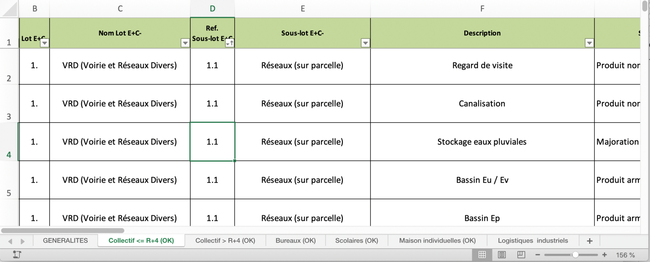
Principes de fonctionnement & prise en main
1
2
3
4
5
6
Choisissez votre type de bâtiment via les onglets du fichier Excel

Slide 7
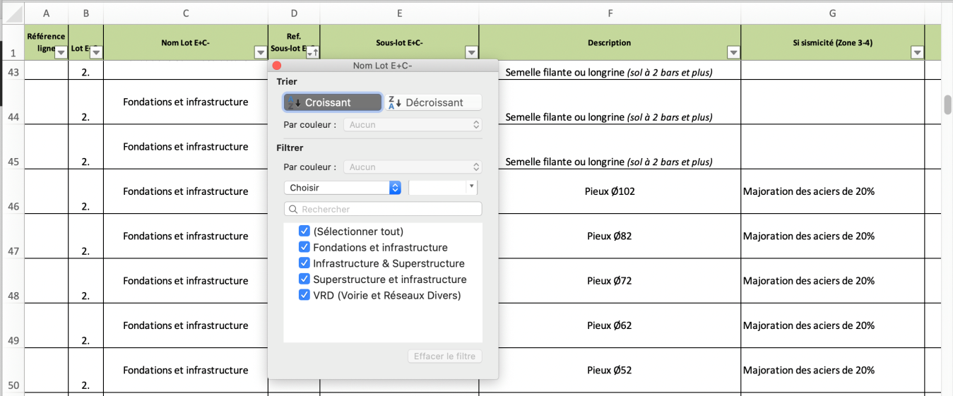
Principes de fonctionnement & prise en main
1
2
3
4
5
6
Sélectionnez le lot et le sous lot E+C- de votre élément constructif via les filtres

Slide 8
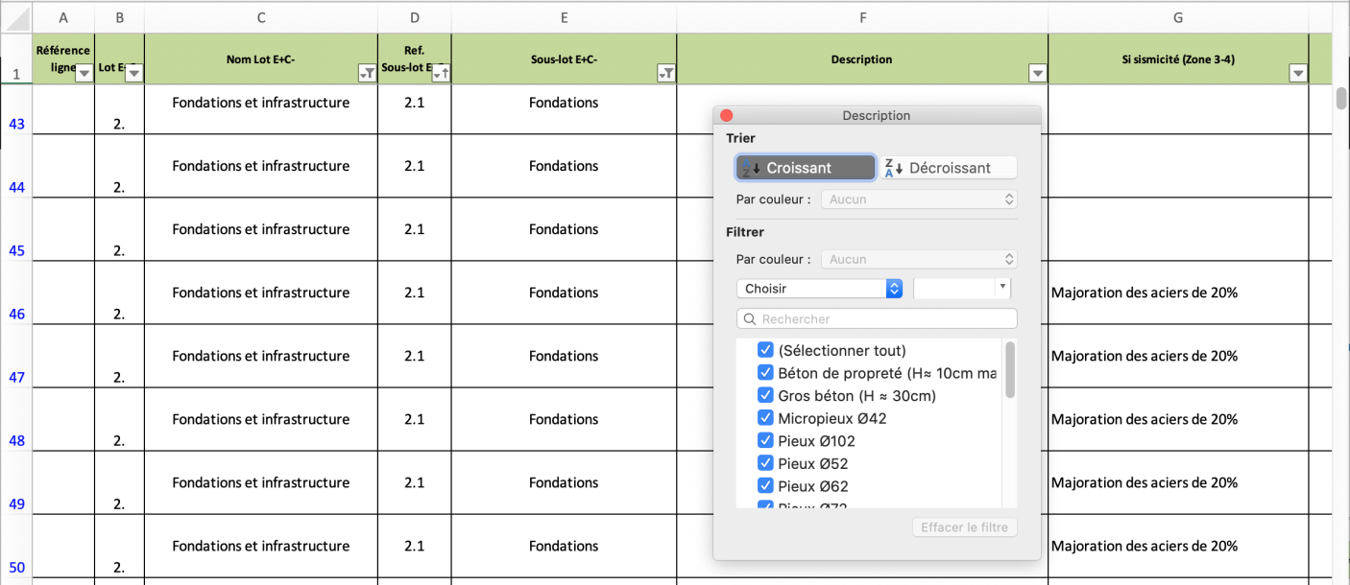
Principes de fonctionnement & prise en main
1
2
3
4
5
6
Sélectionnez votre élément constructif via les filtres

Slide 9
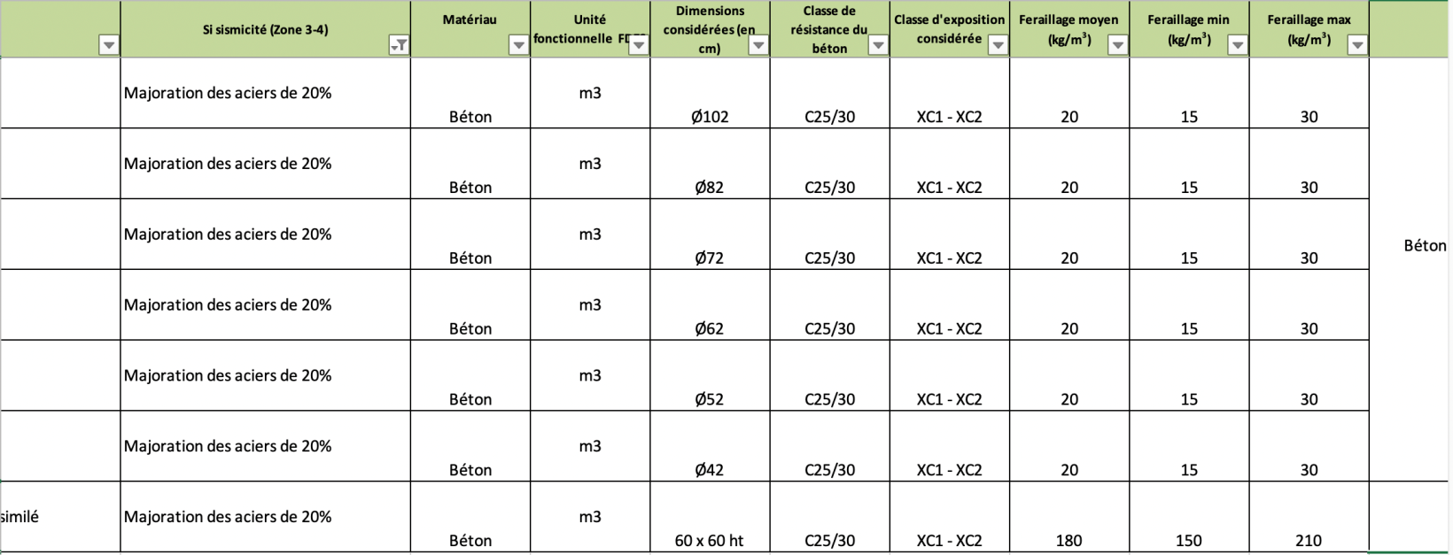
Principes de fonctionnement & prise en main
1
2
3
4
5
6
Précisez les caractéristiques de votre élément constructif via les filtres

Slide 10
Principes de fonctionnement & prise en main
1
2
3
4
5
6
Retrouvez la ou les références des Fiches de Déclaration Environnementale et Sanitaire correspondante(s) à votre élément constructifs

Slide 11
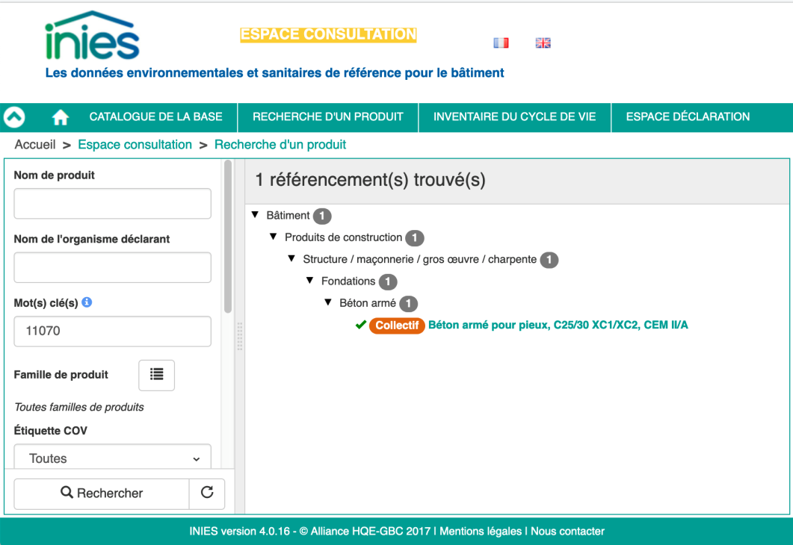
Principes de fonctionnement & prise en main
1
2
3
4
5
6
Grâce à la référence, retrouvez facilement la Fiche de Déclaration Environnementale et Sanitaire sur le site de l’INIES

Slide 12
Principes de fonctionnement & prise en main
1
2
3
4
5
6
!
Le Guide Environnemental du Gros Œuvre ne vient en aucun cas se substituer à une étude structure, ou à la Décomposition du Prix Global et Forfaitaire (DPGF) de l'ouvrage.
C'est un outil d'aide au pré-dimensionnement dans le cadre d'une analyse de cycle de vie.
Retrouvez dans l’onglet « Généralités » quelques rappels techniques pour mieux comprendre les caractéristiques techniques des bétons : classe d'exposition des bétons, types de ciments, principaux types de fondations.

Slide 13
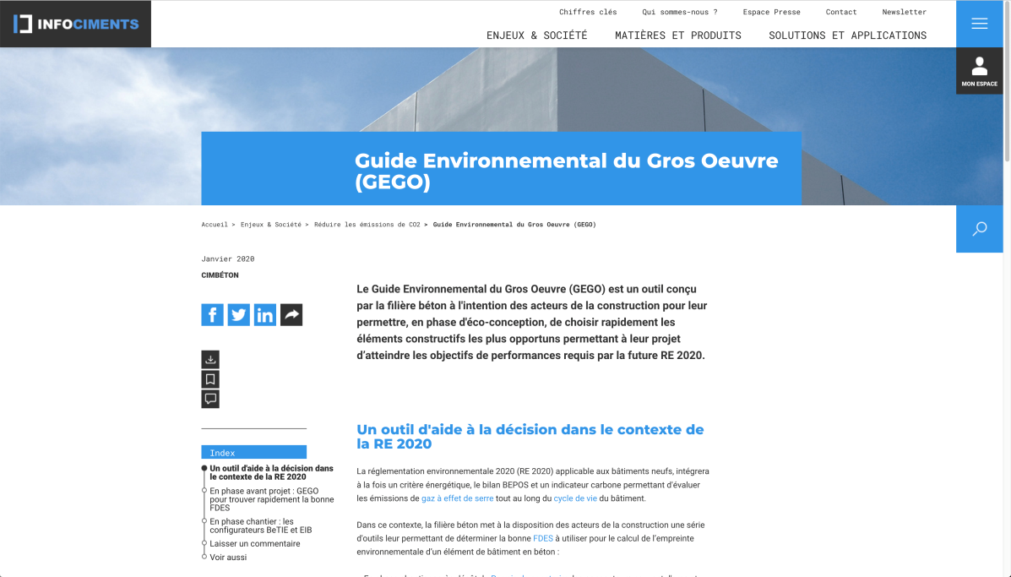
La démo en ligne

Slide 14
Où trouver le Guide Environnemental du Gros Œuvre (GEGO) ?
Retrouver le fichier en téléchargement sur www.infociments.fr
Pour le retrouver facilement, saisissez « GEGO » dans le moteur de recherche
Le guide sera actualisé tous les trimestres
Lors du téléchargement du fichier, indiquez votre adresse e-mail afin d’être informé directement des mises à jour

